Slide 1
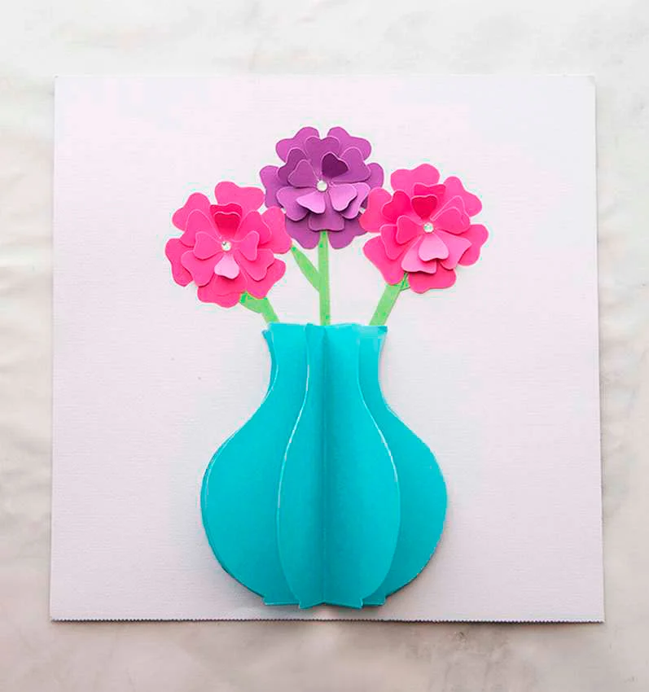
"Букет цветов в вазе"
Техника безопасности: перед началом работы с младшим школьником или дошкольником обязательно следует вспомнить правила безопасной работы с ножницами – не резать на ходу, передавать в закрытом виде кольцами вперед, не держать острыми концами вверх, не работать со сломанными ножницами.
Материалы и инструменты, необходимые для работы:
- деревянная рамка (размер А4)
- цветная принтерная бумага четырёх цветов (светло-жёлтая и ярко-жёлтая, малиновая, розовая)
- картон серебристого цвета (матовый, не глянцевый)
- двухсторонний скотч
- ножницы
Карандаш
- трафарет вазы
- 4 трафарета разного размера для цветов
- зелёная декоративная ленточка для листиков и бантика

Slide 2
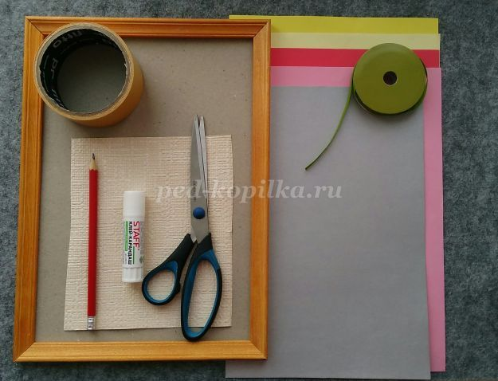
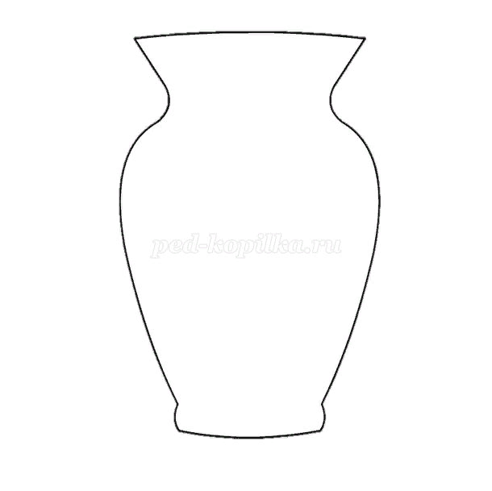

Slide 3
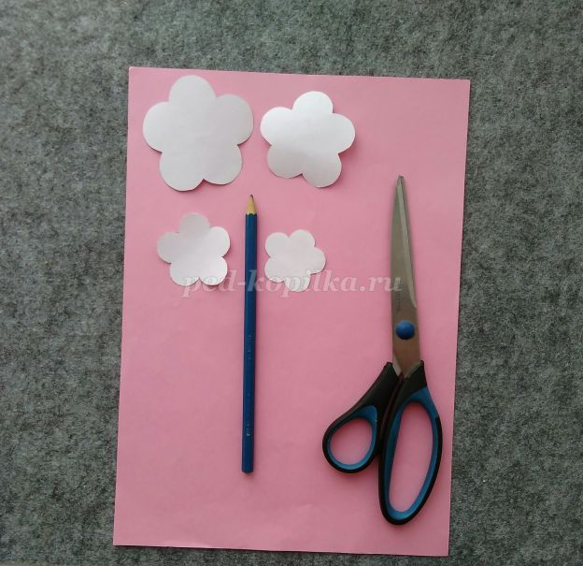
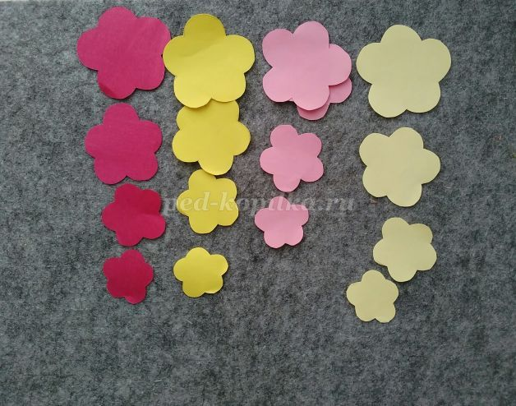
Ход работы
1. В этом по-весеннему нежном букете всего 7 цветочков: в каждом по четыре детали. Вырежем трафарет и наложим на бумагу.
Обведем простым карандашом, далее вырежем все 28 деталей.

Slide 4
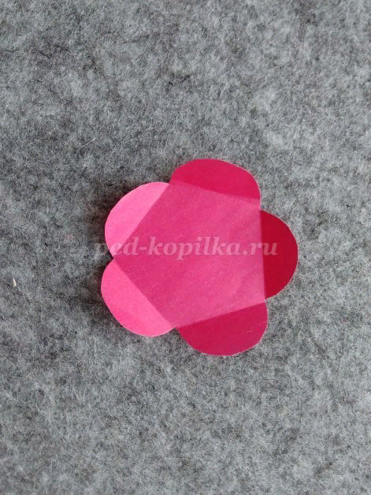
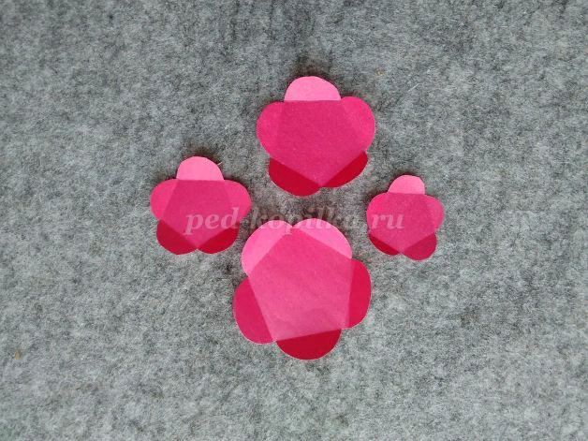
2. Теперь лепесток цветка следует загнуть вовнутрь, как показано на фото.
3. Аналогичным образом загибаем все остальные части цветка.

Slide 5
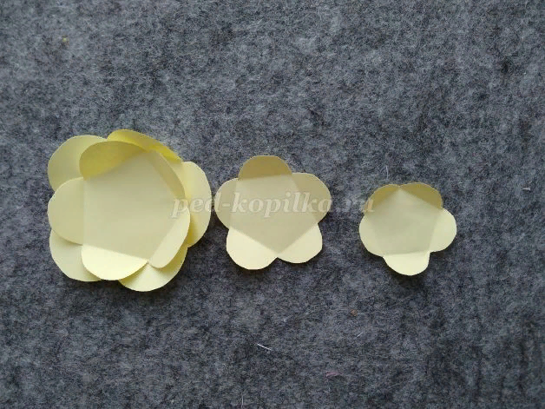
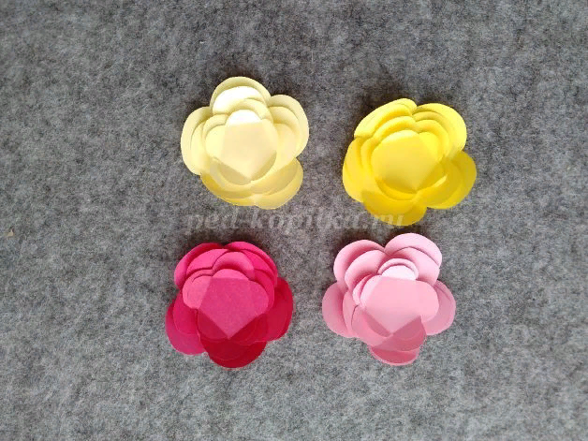
4. Вот что получается, когда мы приготовили все детали для всех цветочков:
5. Далее прикладываем детали друг к другу определённым образом и склеиваем их между собой. Цветочки почти готовы.

Slide 6
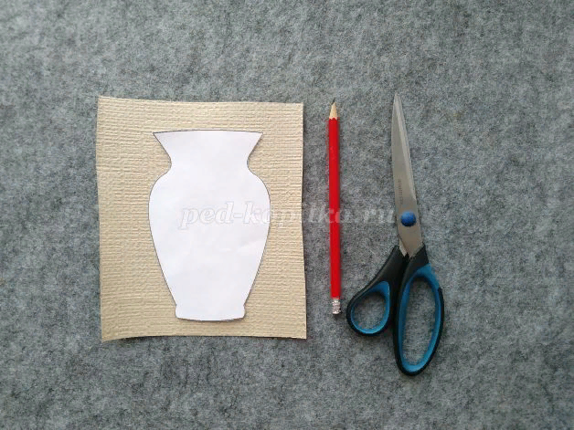
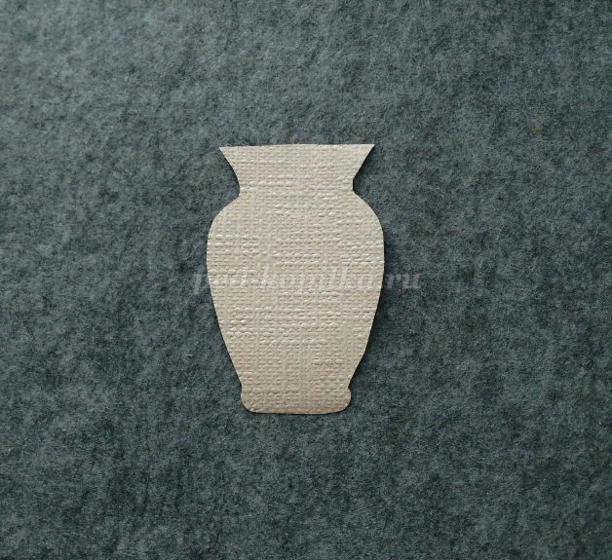
Обведём по трафарету и вырежем вазу.

Slide 7
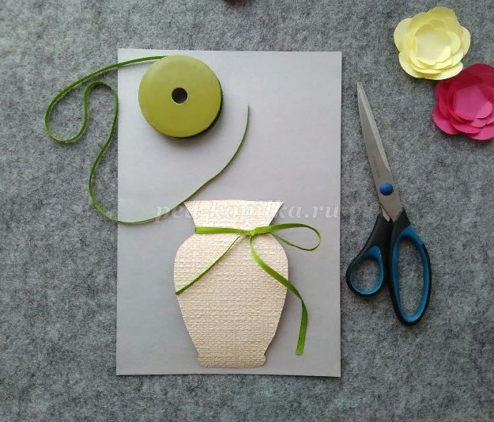
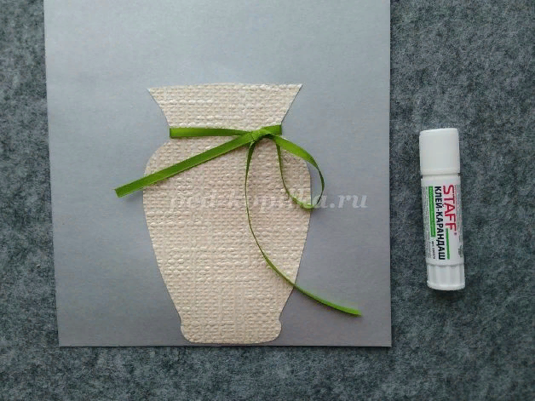
Теперь, кода все основные детали готовы, отрежем от зелёной ленты 20 см для бантика вокруг вазы, далее осторожно завяжем вокруг неё.
8.Приклеим вазу к картону, аккуратно проглаживая.

Slide 8
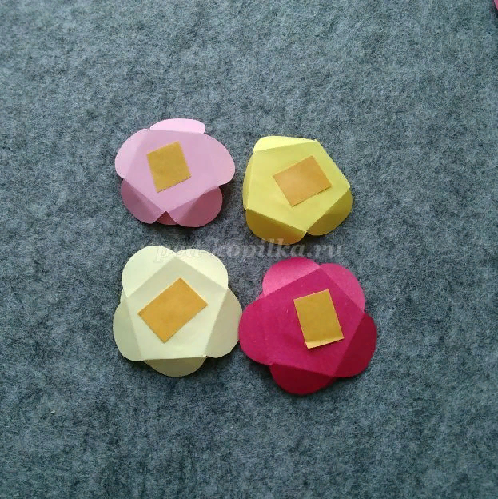
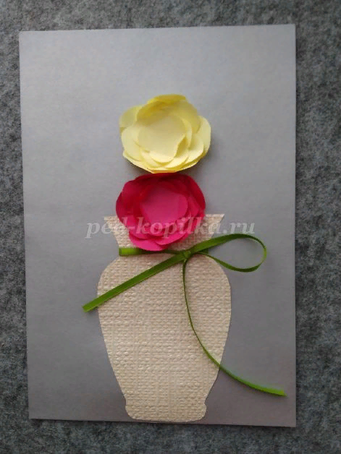
Начнём приклеивать цветочки, попутно плотно прижимая, друг к другу.

Slide 9
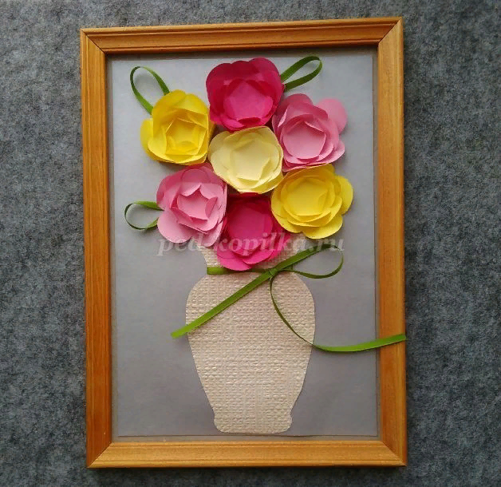
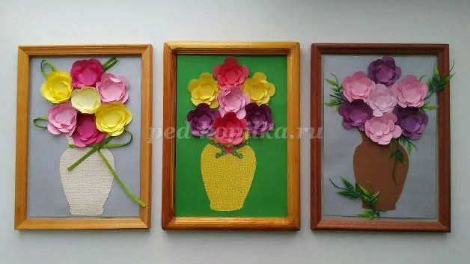
Крайние цветочки можно немного распушить, когда убедитесь, что они хорошо приклеены. Теперь наш букет вставим в заранее приготовленную деревянную рамку формата альбомного листа.
Оформить вазу и листочки можно по-разному. Например, вазу вырезать из мелованной бумаги с узором или украсить букет искусственными листочками.

Slide 10
Сроки сдачи: 29.10.2020
(Поэтапность работы для корректировки скидывать в течение недели)
Обратная связь: WHATSAPP 89122819329 Александра Станиславовна

